Slide 1
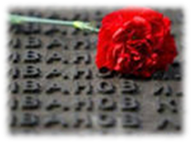
МОУ «Средняя общеобразовательная школа №32» г. Омска
проект «Непобедимая и Легендарная»
Конкурс стихов, посвященного Дню Победы «Память сердца»
Разработали:
1.Елистратова Алла Григорьевна Учитель начальных классов
2.Кириченко Людмила Ивановна Учитель начальных классов
3.Пиндюк Елена Павловна Учитель начальных классов

Slide 2
Жюри конкурса:
Заместитель директора по воспитательной работе школы № 32 – Суханова Юлия Александровна
Учитель русского языка и литературы высшей категории – Горланова Нина Викторовна
Учитель технологии I категории – Зорькина Татьяна Геннадьевна
Учитель – логопед высшей категории, автор книг для детей: «Прищепочный театр» и сборник стихов и прозы «Капли света» - Витковская Ирина Ивановна
Председатель жюри – заведующая детской библиотеки имени Пушкина – Колосницина Вера Анатольевна

Slide 3
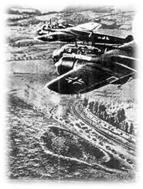
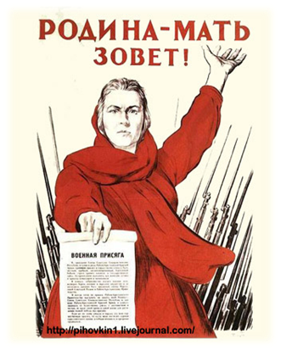
«Священная Война»
22 июня 1941 года в прекрасное летнее утро, когда все советские люди спокойно спали, и ничто не предвещало беду, мирная жизнь нашей страны была нарушена вероломным нападением фашистской Германии
Конкурсанты 7х классов:
Первый конкурсант – ученик 7¹ класса: Горош Виктор. стихотворение Ростислава Побережского «Железные люди».
Второй конкурсант – ученик 7³ класса: Юрьев Артём «О героях Бреста» слова народные.

Slide 4
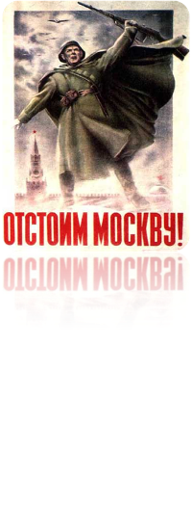
Битва под Москвой
Среди крупнейших событий второй мировой войны битва под Москвой занимает особое место. Именно здесь, на подступах к столице, хвалёная гитлеровская армия, в течение двух лет лёгким маршем прошедшая многие европейские страны, потерпела первое серьёзное поражение.
Конкурсанты 3х классов:
3¹ класс: Куторова Анастасия «Летала смерть зловещей тенью…» автор Н.Добронравов.
Голомёдова Алёна «Вперёд на Запад!» собственное сочинение.
3² класс: Кузин Никита «Песня защитников Москвы» автор Алексей Сурков.
3³ класс: Попова Яна «Москва за нами» автор Роберт Рождественский.
3 класс: Симоненко Настя «Да будет свет» автор Самуил Маршак.
3 класс: Уткин Егор «Битва за Москву» автор не известен.
Подгорная Лиза «Бой за Москву» стихи собственного сочинения.

Slide 5
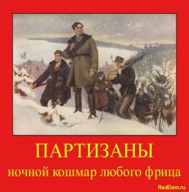
Партизаны
Не только на фронтах шла битва с врагом. Важную роль имела разведывательная деятельность партизан. Тесная связь с местным населением и подпольными организациями позволяли партизанам держать под непрерывным наблюдением обширные территории в тылу врага и информировать советское командование о многих важных мероприятиях противника.
Конкурсанты 1х классов:
1¹ класс: Смирнова Анастасия «Неизвестный солдат» автор Юрий Коринец.
1² класс: Пузейко Анастасия «Партизанке Тане» автор Агния Барто.
1³ класс: Марчук Валерия – стихи собственного сочинения.
1 класс: Пафнутова Алина «Шумел сурово брянский лес» автор Анатолий Сафронов.
1 класс: Кузина Анастасия «Сашко» автор Агния Барто.

Slide 6
Сталинградская битва
Долог и непосильно тяжёл был путь к победе. Сталинградская битва – одна из героических страниц в истории нашего народа. Фашисты мечтали взять реванш за разгром под Москвой, поэтому сосредоточили на Сталинградском направлении всю свою силу и мощь. Сталинградская битва по продолжительности и ожесточённости боёв, по количеству участвовавших людей и боевой техники превзошла на тот момент все сражения мировой истории. Много подвигов было совершено в этот период войны. В честь героев, совершивших эти подвиги называют дома, улицы, площади, в их честь звучат стихи.
Конкурсанты 4х классов:
4¹ класс: Усольцева Кристина «Давай вперёд за Сталинград» автор Виталий Козлов.
4² класс: Мусаев Нариман «Волгоград – Сталинград» автор Дмитрий Дарин.
4³ класс: Орехова Дарья «Посвящено Сталинградской битве» автор Евгений Долматовский.
4 класс: Чикотины Никита и Дима «Сталинград» автор Чикотин Геннадий Николаевич (дедушка конкурсантов).
Солнцев Олег «Защитник Сталинграда» автор Алексей Сурков.

Slide 7
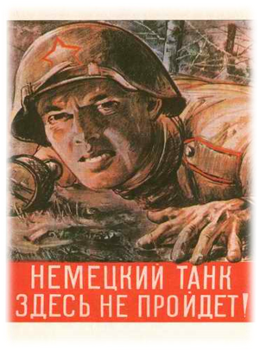
Курская битва
Одним из крупнейших и решающих сражений Великой Отечественной Войны была Курская битва, прогремевшая летом 1943 года в нашей стране. Курская битва – всего два слова! А какая могучая и крылатая суть заложена в них. Спросите любого мальчишку в России, что они означают, и услышите бойкий уверенный ответ: «Так это ж когда танки шли на танки». Грозным летом 1943 года к Белгороду, Курску и Орлу были прикованы взоры людей всего мира. Здесь решался исход Великой Отечественной Войны.
Конкурсанты 5х классов:
5¹ класс: Кальницкая Кристина «Курская Дуга» этот стих написал наш земляк, уроженец Сватовщины – Махонько Борис Борисович.
5³ класс: Плетенкина Александра «Битва в небе под Курском».
5 класс: Коннов Никита «Тугой удар» автор Яков Хеленский.
Масленников Владимир «Перед боем» автор Михаил Луконин.
5 класс: Вольф Инна «Парад Победы» автор С.Викулов.

Slide 8
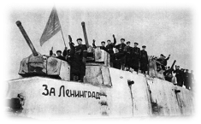
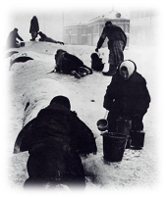
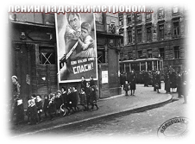
Ленинград
В годы Великой Отечественной Войны на долю Ленинграда выпало немало страданий. Однако самым трудным и трагическим оказался период блокады, длившийся почти 900 дней, Блокада … страшное слово. Во время блокады целые семьи гибли от холода и голода, каждый день был битвой за собственную жизнь и битвой за родной город. И только в 1944 году закончилась беспримерная в истории эпопея героического города. Произошёл прорыв блокады. Подвиг ленинградцев навсегда остался в памяти соотечественников.
Конкурсанты 2х классов:
2¹ класс: Ионычева Полина «Стихотворение девочки блокадного Ленинграда» автор Н.В. Спиридонова (Кулакова).
2² класс: Чемерилова Лиза «Февраль» автор Ю.П. Воронов.
2³ класс: Ценина Анна «Из Ленинградской поэмы» автор Ольга Бергольц.
2 класс: Лубинец Анастасия «Блокада прорвана» автор Елена Вечтомова.
2 класс: Евдокимов Даниил «Песня незнакомой девочке» автор Михаил Дудин.

Slide 9
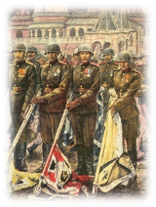
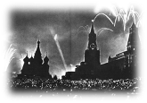
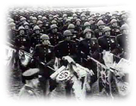
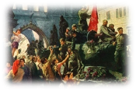
Победа
1945 – Это год окончания страшной, безмерно жестокой войны, которая длилась 1418 дней и ночей. Путь к Победе был длинным испытанием. Она была завоёвана мужеством, боевым мастерством и героизмом советских воинов на полях сражений, самоотверженной борьбой партизан и каждодневным трудовым подвигом работников тыла.
Конкурсанты 6х классов:
6¹ класс: Моисеенко Анна «Отважный бой» стихи собственного сочинения.
6³ класс: Жигалова Валерия «В тот день когда окончилась война» автор А.Т. Твардовский.
6 класс: Хмелевский Кирилл «Берлин 9 Мая» автор Николай Тихонов.
6 класс: Петрова Лиза «Русские солдаты» стихи собственного сочинения.

Slide 10
Подходит к концу наш конкурс и проект, благодаря которому мы ещё раз вспомнили о героях Великой Отечественной Войны. Их подвиг навсегда останется в наших сердцах.
Пока жюри подводит итоги конкурса Вы можете отдохнуть и посмотреть стенгазеты, которые подготовили ученики всех классов принимавших участие в этом проекте.
Слово предоставляется председателю жюри:
Объявление результатов конкурса стихов с вручением грамот и призов.
Объявление результатов конкурса стенгазет с вручением грамот.

